Slide 1
입출력
Notes:
가메출판사
26年 11月 7日
저자:성윤정(techsung@chol.com)

Slide 2
목차
입출력 스트림의 개요
바이트 스트림
File 클래스
문자 스트림
기본 자료 형태로 데이터 읽고 쓰기
<number>/32
Notes:
가메출판사
26年 11月 7日
저자:성윤정(techsung@chol.com)

Slide 3
입출력 스트림의 개요
스트림
  자바에서 데이터를 읽고 쓸때 스트림(흘러가는 물결) 형태로 읽고 쓴다
모니터
키보드
프로그램
stream
stream
파일
파일
프린터
<number>/32
Notes:
가메출판사
26年 11月 7日
저자:성윤정(techsung@chol.com)

Slide 4
입출력 스트림의 개요
  입출력 스트림의 종류
입력
바이트 스트림
출력
입력
문자 스트림
출력
입력
데이터 스트림
출력
<number>/32
Notes:
가메출판사
26年 11月 7日
저자:성윤정(techsung@chol.com)

Slide 5
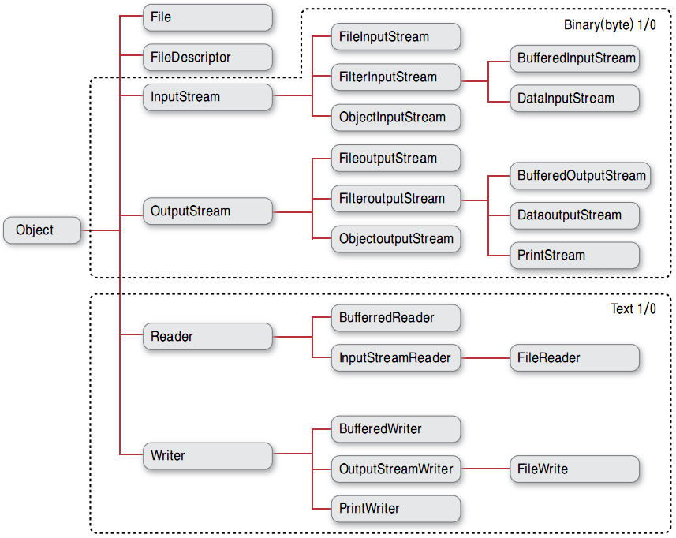

<number>/32
Notes:
가메출판사
26年 11月 7日
저자:성윤정(techsung@chol.com)

Slide 6
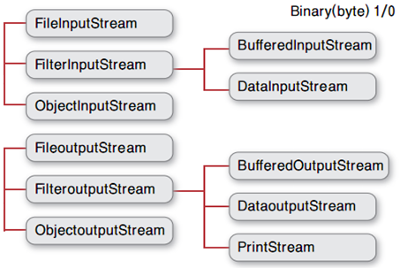
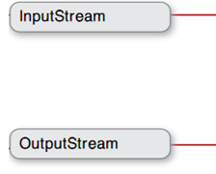
바이트 스트림
입출력을 위한 패키지
  java.io
표준 입력 장치(키보드) → System.in
표준 출력 장치(모니터) → System.out
read()통해 입력(바이트)
write()통해 출력(바이트)
<number>/32
Notes:
가메출판사
26年 11月 7日
저자:성윤정(techsung@chol.com)

Slide 7
바이트 스트림
바이트 스트림
int data=System.in.read() ; //바이트 입력 스트림 (예외처리해야 함)
System.out.write(data) ; //바이트 출력 스트림
try{
while( ( data =System.in.read( ) ) != -1)
System.out.write(data);
} catch(IOException e){
e.printStackTrace();
}
<number>/32
Notes:
더 이상 읽을 값이 없으면 -1를 리턴
가메출판사
26年 11月 7日
저자:성윤정(techsung@chol.com)

Slide 8
실습:키보드에서 데이터 입력
ByteStreamTest.java
01 02 03 04 05 06 07 08 09 10 11 12 13 14 15 | public class ByteStreamTest { public static void main(String[] args) { int data=0; System.out.println("데이터를 입력하세요. 끝내려면 [Ctrl]+Z를 누르세요."); try{ while( ( data =System.in.read( ) ) != -1) //표준입력장치에서 read()메소드 통해 바이트 읽기 System.out.write(data); //표준출력장치에 wirte()메소드 통해 바이트 출력 // System.out.print((char) data); //표준출력장치에 print()메소드 통해 문자 출력 } catch(IOException e){ e.printStackTrace(); } } }
<number>/32
Notes:
더 이상 읽을 값이 없으면 -1를 리턴
가메출판사
26年 11月 7日
저자:성윤정(techsung@chol.com)

Slide 9
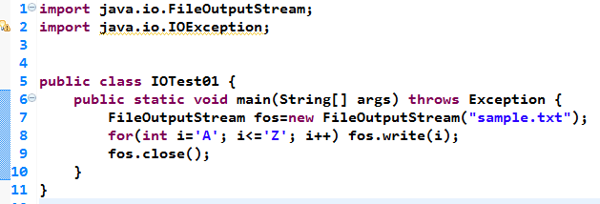
실습:파일에 알파벳 출력하기
fos=new FileOutputStream(“sample.txt”)
fos.wirte(data);
파일출력절차
<number>/32
Notes:
자동으로 프로젝트 폴더에 “sample.txt” 저장된다.
가메출판사
26年 11月 7日
저자:성윤정(techsung@chol.com)

Slide 10
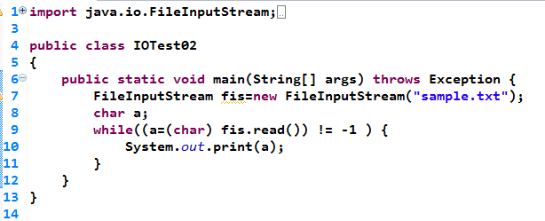
실습:sample.txt파일에서 문자를 읽어와 화면에 출력
fis=new FileInputStream(“sample.txt”)
fis.read();
파일입력절차
<number>/32
Notes:
가메출판사
26年 11月 7日
저자:성윤정(techsung@chol.com)

Slide 11
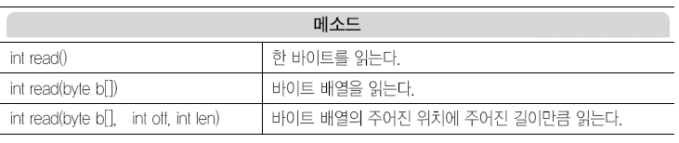
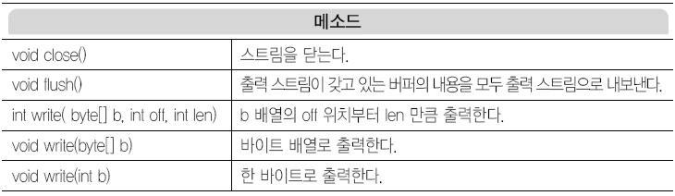
표준 입출력 바이트 스트림
Notes:
가메출판사
26年 11月 7日
저자:성윤정(techsung@chol.com)

Slide 12
InputStream, OutputStream 실습
InputStream myIn=System.in; //InputStream은 바이트입력스트림의 최상위 클래스
OutputStream myOut=System.out //바이트출력스트림을 바이트출력스트림의
// 최상위 클래스인 OutputStream클래스의 객체변수에 할당
try{
  while( ( data =myIn.read( ) ) != -1)
    myOut.write(data);
  } catch(IOException e){
    e.printStackTrace();
  }
Notes:
InputStream과 Outputstream은 바이트스트림의 최상의 클래스들이다.
가메출판사
26年 11月 7日
저자:성윤정(techsung@chol.com)

Slide 13
키보드에서 입력 받은 내용을 파일에 기록
ByteStreamTest2.java
01 02 03 04 05 06 07 08 09 10 11 12 13 14 15 16 17 18 19 20 21 22 23 24 | public class ByteStreamTest2 { public static void main(String[] args) { int data=0; InputStream myIn=System.in; // 콘솔입력객체변수 FileOutputStream fos=null; // 파일출력객체변수 try{ fos = new FileOutputStream("test.dat"); //파일출력객체 생성 } catch(FileNotFoundException e){ e.printStackTrace(); } System.out.println("데이터를 입력하세요. 끝내려면 [Ctrl]+Z를 누르세요."); try{ while( ( data = myIn.read( ) ) != -1) //더 이상 읽을 값이 없으면 -1를 리턴 fos.write(data); //입력받은 값을 출력 }catch(IOException e){ e.printStackTrace(); } } }
Notes:
myIn.read() 대신 System.in.read()하면 되지만 변수를 사용한 경우임
fos=new FileOutputStream("test.dat");
while ((data=myIn.read())!=-1 )
fos.write(data);
가메출판사
26年 11月 7日
저자:성윤정(techsung@chol.com)

Slide 14
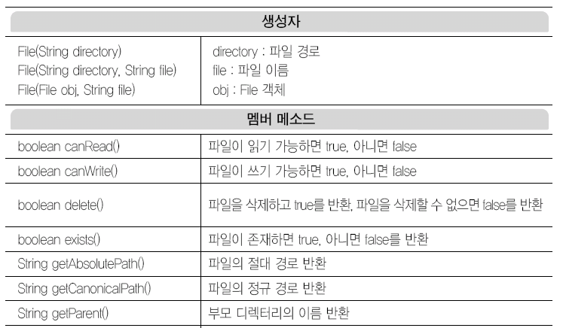
File 클래스
File 클래스
  파일의 복사, 이름 변경, 디렉토리 관리
<number>/32
Notes:
가메출판사
26年 11月 7日
저자:성윤정(techsung@chol.com)

Slide 15
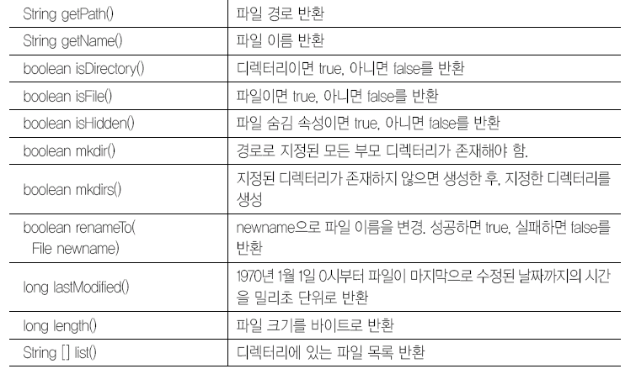
File 클래스
Notes:
가메출판사
26年 11月 7日
저자:성윤정(techsung@chol.com)

Slide 16
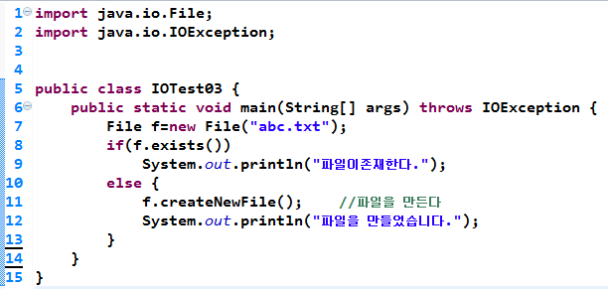
실습:File 객체 다루기
Notes:
가메출판사
26年 11月 7日
저자:성윤정(techsung@chol.com)

Slide 17
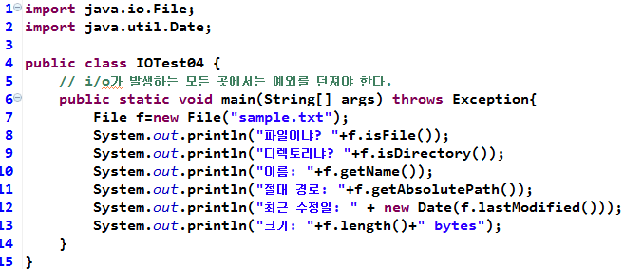
실습:File 클래스와 다양한 메소드
Notes:
가메출판사
26年 11月 7日
저자:성윤정(techsung@chol.com)

Slide 18
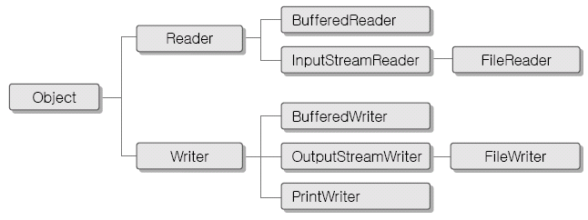
문자 스트림
문자 단위로 파일 입출력
  문자 입력(Reader), 문자 출력(Writer)
<number>/32
Notes:
가메출판사
26年 11月 7日
저자:성윤정(techsung@chol.com)

Slide 19
표준 입출력 문자 스트림
InputStreamReader/OutputStreamWriter
  바이트 코드 입력 → 문자 입력으로 변환
  키보드로 입력받은 바이트 스트림 System.in을 유니코드의 문자 입력으로 변환
InputStreamReader isr;
isr=new InputStreamReader(System.in);
OutputStreamWriter osr;
osr=new OutputStreamWriter(System.out);
<number>/32
Notes:
InputStream myin = System.in
가메출판사
26年 11月 7日
저자:성윤정(techsung@chol.com)

Slide 20
버퍼를 이용한 문자 스트림
바이트를 문자로 처리할 때 버퍼이용
BufferedReader, BufferedWriter
  바이트 코드 입력 → 문자스트림으로 변환→버퍼 이용
바이트코드를
문자스트림으로 변환
isr = new InputStreamReader(System.in)
문자스트림은 버퍼 이용
br=new BufferedReader(isr)
한줄 단위로 문자열 처리
br.readLine()
<number>/32
Notes:
가메출판사
26年 11月 7日
저자:성윤정(techsung@chol.com)

Slide 21
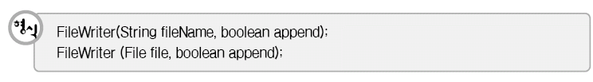
파일 문자 스트림
FileReader
  파일에 저장된 데이터를 문자로 읽기 위한 클래스
FileWriter
  문자 형태의 데이터를 파일에 출력(저장)하기 위한 클래스
append=true 값을 지정하면 추가모드 열림
<number>/32
Notes:
boolean append
가메출판사
26年 11月 7日
저자:성윤정(techsung@chol.com)

Slide 22
파일 문자 스트림
FileWriter
f=new File(“test.dat”)
1) isr = new InputStreamReader(System.in)
1) fw=new FileWriter(f, true)
2) br=new BufferedReader(isr)
3) data=br.readLine()
4) fw.write(data);
<number>/32
Notes:
가메출판사
26年 11月 7日
저자:성윤정(techsung@chol.com)

Slide 23
실습:회원정보를 파일에 저장
IOTest05.java
01 02 03 04 05 06 07 08 09 10 11 12 13 | public class IOTest05 { public static void main(String[] args) { String mem_name=null, mem_id=null, mem_pwd=null; String mem_gender=null, mem_age=null, mem_phone=null; InputStreamReader isr=new InputStreamReader(System.in); //콘솔에서 입력된 바이트를 문자형태로 변환 BufferedReader br=new BufferedReader(isr); //버퍼이용 File f=new File("mem.dat"); //파일객체 try{ FileWriter fw=new FileWriter(f, true); //파일객체를 파일문자스트림 System.out.println("--- 회원 정보 입력하기 --- "); System.out.print(" 이름>> "); mem_name=br.readLine(); System.out.print(" 아이디>> "); mem_id=br.readLine(); System.out.print(" 비밀번호 >> "); mem_pwd=br.readLine(); System.out.print(" 성별 (남,여)>> "); mem_gender=br.readLine(); System.out.print(" 나이>> "); mem_age=br.readLine(); System.out.print(" 전화번호>> "); mem_phone=br.readLine(); fw.write(mem_name);fw.write("\r\n"); fw.write(mem_id);fw.write("\r\n"); fw.write(mem_pwd);fw.write("\r\n"); fw.write(mem_gender);fw.write("\r\n"); fw.write(mem_age);fw.write("\r\n"); fw.write(mem_phone);fw.write("\r\n"); fw.close(); }catch(IOException e){ e.printStackTrace(); } } }
<number>/32
Notes:
가메출판사
26年 11月 7日
저자:성윤정(techsung@chol.com)

Slide 24
기본 자료 형태로 데이터 읽기와 쓰기
입출력 스트림
  바이트스트림, 문자스트림,데이터스트림
데이터 스트림
  boolean, byte, char, short, int, long, float, double, String 등의 다양한 기본형들을 제공
DataInputStram, DataOutputStream
  기본 자료 형태로 데이터를 직접 읽고 쓸 수 있음
<number>/32
Notes:
가메출판사
26年 11月 7日
저자:성윤정(techsung@chol.com)

Slide 25
기본 자료 형태로 데이터 읽기와 쓰기
DataInputStream, DataOutputStream
f=new File(“test.dat”)
1) isr = new InputStreamReader(System.in)
1) fos=new FileOutputStream(f, true);
2) br=new BufferedReader(isr)
2) dos=new DataOutputStream(fos)
3) data=br.readLine()
4) dos.writeInt(data)
또는 dos.writeUTF(data)
또는 dos.wirteBoolean(data)
<number>/32
Notes:
가메출판사
26年 11月 7日
저자:성윤정(techsung@chol.com)

Slide 26
IOTest06.java
01 02 03 04 05 06 07 08 09 10 11 12 13 14 15 16 17 18 19 20 21 22 23 24 25 26 27 28 29 | class IOTest06 { public static void main(String[] args) { String mem_name=null,mem_id=null,mem_pwd=null; boolean mem_gender=true; int mem_age=0; String mem_phone=null,temp=null; InputStreamReader isr=new InputStreamReader(System.in); BufferedReader br=new BufferedReader(isr); File f=new File("data.dat"); try{ FileOutputStream fos=new FileOutputStream(f); DataOutputStream dos=new DataOutputStream(fos); System.out.println("--- 회원 정보 입력하기 --- "); System.out.print(" 이름>> "); mem_name=br.readLine(); System.out.print(" 아이디>> "); mem_id=br.readLine(); System.out.print(" 비밀번호 >> "); mem_pwd=br.readLine(); System.out.print(" 성별 (true, false)>> "); temp=br.readLine(); if(temp.equals("남자")) mem_gender=true; else mem_gender=false; System.out.print(" 나이>> "); temp=br.readLine(); mem_age=Integer.parseInt(temp); System.out.print(" 전화번호>> "); mem_phone=br.readLine();
IOTest06.java
30 31 32 33 34 35 36 37 | dos.writeUTF(mem_name); dos.writeUTF(mem_id); dos.writeUTF(mem_pwd); dos.writeBoolean(mem_gender); dos.writeInt(mem_age); dos.writeUTF(mem_phone); dos.close(); }catch(IOException e){ e.printStackTrace(); } } }
<number>/32
Notes:
데이터 출력
class IOTest06_out {
public static void main(String[] args) {
String mem_name=null,mem_id=null,mem_pwd=null;
boolean mem_gender=true;
int mem_age=0;
String mem_phone=null,temp=null;
File f=new File("data.dat");
try{
FileInputStream fos=new FileInputStream(f);
DataInputStream dos=new DataInputStream(fos);
mem_name=dos.readUTF();
mem_id=dos.readUTF();
mem_pwd=dos.readUTF();
mem_gender=dos.readBoolean();
mem_age=dos.readInt();
mem_phone=dos.readUTF();
System.out.println(mem_name);
System.out.println(mem_id);
System.out.println("이하생략");
}catch(IOException e){
e.printStackTrace();
}
}
}
가메출판사
26年 11月 7日
저자:성윤정(techsung@chol.com)

Slide 27
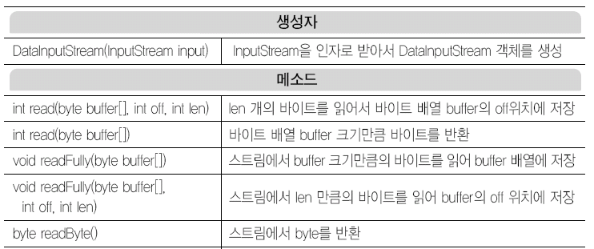
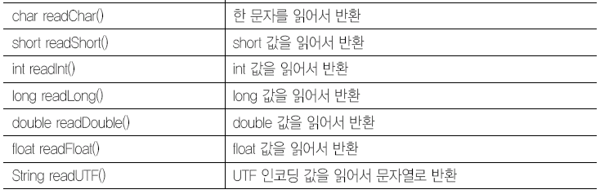
기본 자료 형태로 데이터 읽기
Notes:
가메출판사
26年 11月 7日
저자:성윤정(techsung@chol.com)

Slide 28
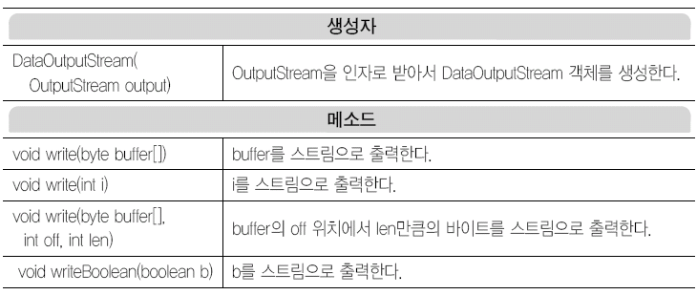
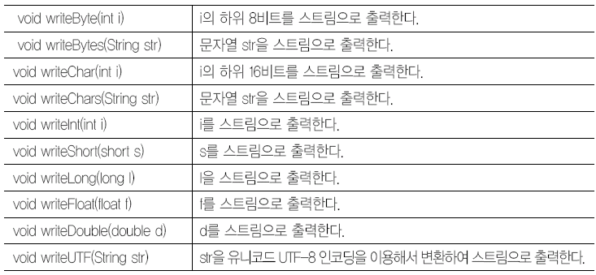
기본 자료 형태로 데이터 쓰기
Notes:
가메출판사
26年 11月 7日
저자:성윤정(techsung@chol.com)

Slide 29
객체의 직렬화
객체의 직렬화
  데이터들을 한 줄로 나열해서 스트림을 통해서 전송
  클래스 내부에 설계된 멤버들이 객체 단위로 파일에 기록하거나 읽는다는 의미이다.
ObjectInputStream, ObjectOutputStream
직렬화
10
‘A’
9.8f
100 ‘A’ 9.8f
역직렬화
<number>/32

Slide 30
객체의 직렬화
ObjectInputStream, ObjectOutputStream
f=new File(“test.dat”)
1) isr = new InputStreamReader(System.in)
1) fos=new FileOutputStream(f, true);
2) br=new BufferedReader(isr)
2) oos=new ObjectOutputStream(fos)
3) data=br.readLine()
4) oos.writeObject(data)
<number>/32
Notes:
가메출판사
26年 11月 7日
저자:성윤정(techsung@chol.com)

Slide 31
IOTest07.java
01 02 03 04 05 06 07 08 09 10 11 12 13 14 15 16 17 18 19 20 21 22 23 24 25 26 27 28 29 | public class IOTest07 { public static void main(String[] args) { String mem_name=null, mem_id=null,mem_pwd=null; boolean mem_gender=true; int mem_age=0; String mem_phone=null,temp=null; InputStreamReader isr=new InputStreamReader(System.in); BufferedReader br=new BufferedReader(isr); File f=new File("data.dat"); try{ FileOutputStream fos=new FileOutputStream(f); ObjectOutputStream oos=new ObjectOutputStream(fos); System.out.println("--- 회원 정보 입력하기 --- "); System.out.print(" 이름>> "); mem_name=br.readLine(); System.out.print(" 아이디>> "); mem_id=br.readLine(); System.out.print(" 비밀번호 >> "); mem_pwd=br.readLine(); System.out.print(" 성별 (true, false)>> "); temp=br.readLine(); if(temp.equals("남자")) mem_gender=true; else mem_gender=false; System.out.print(" 나이>> "); temp=br.readLine(); mem_age=Integer.parseInt(temp); System.out.print(" 전화번호>> "); mem_phone=br.readLine();
IOTest07.java
30 31 32 33 34 35 36 37 38 | oos.writeObject(mem_name); oos.writeObject(mem_id); oos.writeObject(mem_pwd); oos.writeObject(mem_gender); oos.writeObject(mem_age); oos.writeObject(mem_phone); oos.close(); }catch(IOException e){ e.printStackTrace(); } } }
<number>/32

Slide 32
IOTest08.java Object형태로 데이터 읽어오기
01 02 03 04 05 06 07 08 09 10 11 12 13 14 15 16 17 18 | public class IOTest08 { public static void main(String[] args) { String mem_name=null,mem_id=null, mem_pwd=null; boolean mem_gender=true; int mem_age=0; String mem_phone=null,temp=null; File f=new File("data.dat"); try{ FileInputStream fis=new FileInputStream(f); ObjectInputStream ois=new ObjectInputStream(fis); mem_name=(String)ois.readObject(); mem_id=(String)ois.readObject(); mem_pwd=(String)ois.readObject(); mem_gender=(Boolean)ois.readObject(); mem_age=(Integer)ois.readObject(); mem_phone=(String)ois.readObject(); ois.close();
IOTest08.java Object형태로 데이터 읽어오기
30 31 32 33 34 35 36 37 38 | System.out.println("\t\t\t\t >> 회원 정보 << \t\t\t\t \n"); System.out.println("이름 \t 아이디 \t 비밀번호\t성별 \t 나이\t 전화번호"); System.out.println("-----------------------------------------------------------------"); System.out.print(mem_name+" \t "+mem_id+" \t "+mem_pwd+" \t "); if(mem_gender==true) System.out.print(" 남자"); else System.out.print(" 여자"); System.out.println("\t "+mem_age+"\t"+mem_phone); }catch(ClassNotFoundException e){ e.printStackTrace(); }catch(IOException e){ e.printStackTrace(); } } }
<number>/32

